Slide 1
SIMPEI
Sistema de Manutenção Preventiva de Equipamentos Industriais
Antonio Edson Moreno Júnior
Douglas Henrique dos Santos Gongora
Orientador: Me. Fernando kendy Aoki Rizatto

Slide 2
Introdução
01
OBJETIVO

Slide 3
Introdução
01
OBJETIVO
02
JUSTIFICATIVA

Slide 4
Introdução
01
OBJETIVO
02
JUSTIFICATIVA
03
METODOLOGIA

Slide 5
METODOLOGIA
02
03
04
FRONT-END HTML, CSS e Javascript
BANCO DE DADOS MySQL
01
BACK-END PHP
FRAMEWORKS e BLIBLIOTECAS Bootstrap e Jquery

Slide 6
REFERENCIAL TEÓRICO
Manutenção Preditiva
Manutenção Preventiva
Manutenção Corretiva

Slide 7
REFERENCIAL TEÓRICO
Manutenção Preditiva
A manutenção preditiva tem como objetivo realizar as inspeções necessárias dos equipamentos e detectar desgastes antes que possa apresentar defeito.

Slide 8
REFERENCIAL TEÓRICO
É a manutenção efetuada em intervalos predeterminados, ou de acordo com critérios prescritos, reduzir a probabilidade de falha ou a degradação do funcionamento de um item.
Manutenção Preventiva

Slide 9
REFERENCIAL TEÓRICO
Manutenção Corretiva
A manutenção corretiva é o processo de consertar equipamentos que estão quebrados ou que não estão em bom funcionamento.

Slide 10
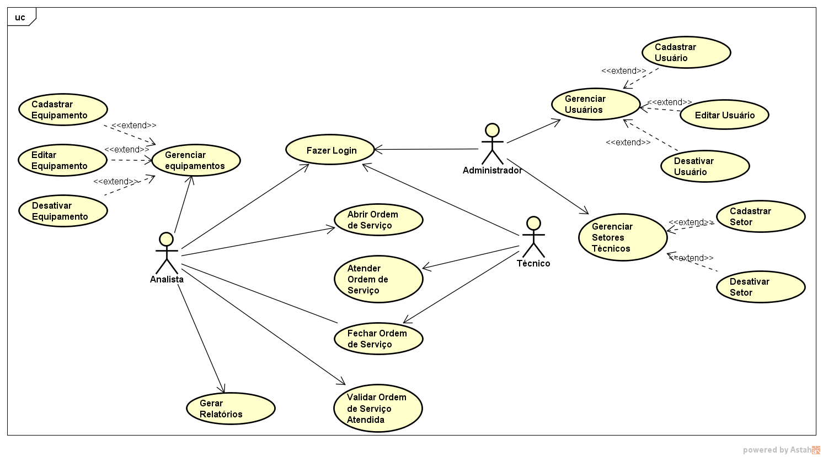
DIAGRAMA DE CASO DE USO GERAL

Slide 11
Apresentação do Sistema

Slide 12
Conclusão
Conclui-se que o desenvolvimento do sistema web SIMPEI atingiu os objetivos especificados neste trabalho, correspondendo com todos os requisitos necessários para uma melhoria na gestão de prevenção e correção de equipamentos em uma empresa.

Slide 13
REFERENCIAS
BOOTSTRAP. Bootstrap. Disponível em: . Acesso em: 14 abr. 2019.
CARVALHO, Vinicius. MySQL - Comece com o principal banco de dados open source do mercado. São Paulo: Casa do Código, 1998.
JQUERY. O que é JQuery? Disponível em: . Acesso em: 14 abr. 2019.
PHP. Php. Disponível em: < https://www.php.net/>. Acesso em: 06 mai. 2019.
ASSOCIAÇÃO BRASILEIRA DE NORMAS TÉCNICAS. NBR-5462/1994: confiabilidade e mantenabilidade. Rio de Janeiro: ABNT, 2004.
PINTO, Alan Kardec, XAVIER, Júlio Aquino Nasc. Manutenção: função estratégica. 3ª Ed. Rio de Janeiro: Qualitymark, 2009 .
ASTAH. Disponível em: <https://astah.net>. Acesso em: 28 abr. 2019.

Slide 14
OBRIGADO!

